Slide 1
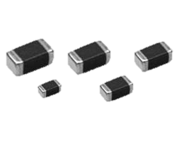
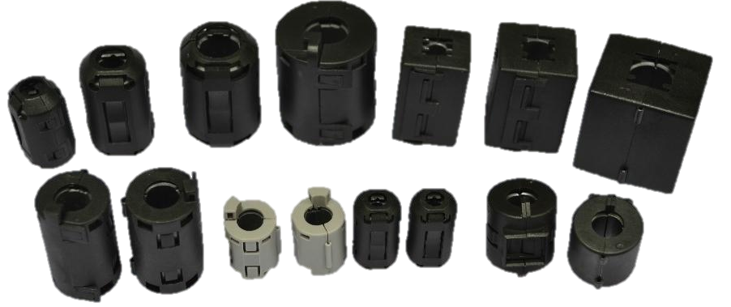
磁珠和磁环的工作原理
磁珠
磁环
电感

Slide 2
磁珠和磁环的工作原理
磁珠
磁环
电感

Slide 3
电感和磁珠对比
电感
VS
磁珠
单位是亨H
单位是欧姆
储存能量
消耗高频能量
通常用作开关电源
吸收高频，EMC对策
希望损耗越小越好
利用损耗消耗高频能量

Slide 4
电感和磁珠对比
电感
VS
磁珠
单位是亨H
单位是欧姆
储存能量
消耗高频能量
通常用作开关电源
吸收高频，EMC对策
希望损耗越小越好
利用损耗消耗高频能量

Slide 5
磁珠的工作原理
涡流损耗

Slide 6
磁珠的工作原理
涡流损耗

Slide 7
磁珠的工作原理
磁滞损耗
Bs
S
磁滞
Br
-Hs
-Hc
O
Hc
Hs
-Br
-Bs

Slide 8
磁珠的工作原理
磁滞损耗
Bs
S
磁滞
Br
-Hs
-Hc
O
Hc
Hs
-Br
-Bs

Slide 9
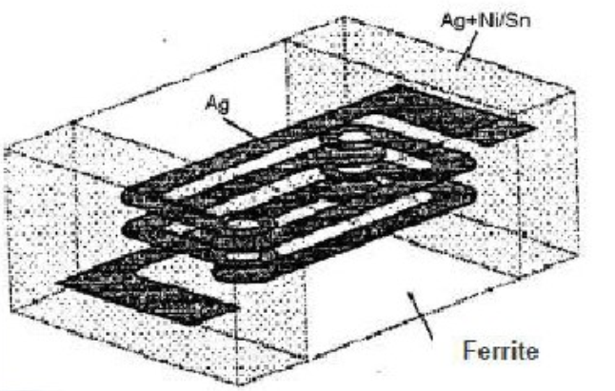
磁珠的工作原理
磁滞损耗
铁损
涡流损耗
磁珠---磁芯材料损耗大
电感---磁芯材料损耗小
铁氧体---细分有很多种类

Slide 10
磁珠的工作原理
磁滞损耗
铁损
涡流损耗
磁珠---磁芯材料损耗大
电感---磁芯材料损耗小
铁氧体---细分有很多种类

Slide 11
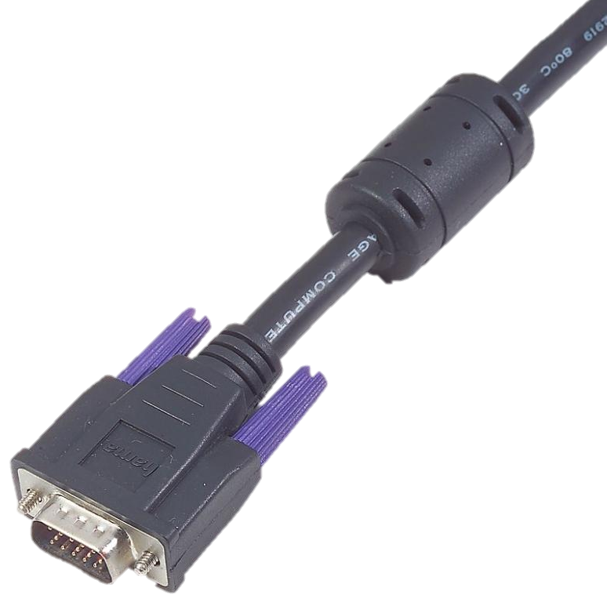
磁环
磁环

Slide 12
小结
1、磁珠就是一个高频损耗比价大的电感，它利用的是磁芯的损耗
2、EMI磁环套上线缆=磁珠
如何理解磁珠的-阻抗频率曲线？

Slide 14
磁珠和磁环的工作原理
高频噪声
是如何被吸收的？
磁环

